Slide 1

タナカホーム株式会社 御中
集めた見込み客を逃さずナーチャリングをし、
来場・契約へ変えるLINE仕組みの構築

Slide 2
提案の流れ
資料請求の時点からLINEでつながり、来場・契約まで案内する。
青森店で確立し、他店舗へ広げることも見据える
1. 現状と打ち手 | 来場予約は目標50〜60件に対し35〜40件。広告と地域SEOで質の高い見込み客を集める。LINEは来場予約のご案内が中心
2. 課題 | 来場を決める前の検討中の方と、LINEでつながれていない。検討期間の約2週間の接点が、来場を左右する
3. 解決策 | 資料請求の時点から来場・契約までを追う。前後検索に沿って配信し、来場前日のお知らせでキャンセルも減らす
4. 今後の展開 | 青森店で型をつくり、全店に広げる
Appendix | LINE公式アカウントのメリット／中長期の施策／スポットでのご依頼

Slide 3
現状と打ち手：広告改善とSEOで、質の高い流入を確保する
青森店の来場は目標に届いていない。集客フェーズは、広告の改善と地域特化のSEOで立て直す
青森店の現在地
集客フェーズの打ち手
来場予約 （4展示場） | 目標 月50〜60件に対し、現状 月35〜40件
来場予約のCPA | Web広告で約30,000円 （ポータル・特典費を含めると注文住宅 約50,000円）
青森店 | 予約のキャンセルが2〜3割 八戸・おいらせより認知が浅い
自社サイトの 資料請求 | 月一桁
検索広告のCPA （9月） | 14,796円 → 47,500円（前年同月比）
広告の改善
青森店の媒体配分とクリエイティブを見直し、来場予約のCPAを下げる（別紙：集客改善シミュレーション）
地域特化のSEO
青森・八戸・弘前の地域キーワードと、AI検索への対応で、家づくりを具体的に検討している方の流入を増やす
▼
質が高く、熱量の高い見込み客の流入が増える
※数字は2026年10月15日の打ち合わせで共有いただいた内容。広告・SEOの詳細は別紙

Slide 4


LINE公式アカウントの現状：来場を決めた方へのご案内は整っている
実写真の配信と来場特典のご案内で、来場予約までの流れができている
友だち数 | 417人
友だちの入口 | サイトのポップアップ「LINEお友だち登録キャンペーン」 来場特典 最大7,000円分（予約来場 5,000円分＋友だち登録 2,000円分）
配信 | 見学会・来場予約のご案内が中心 実写真の画像とカルーセルで、見学会の中身が伝わる作り
リッチメニュー | 予約／ホームページ／公式SNS
1:1チャット | 担当者が返信する設定。個別のご相談を受けられる
サイトのポップアップ
LINEの配信
※2026年10月時点で、貴社のLINE公式アカウントとサイトを弊社で確認

Slide 5
課題：来場を決める前の検討中の方と、LINEでつながれていない
サイトに来た方の多くは、来場予約も資料請求もせずに離れている
流入
広告・SEO・ポータル
▶
資料請求
▶
来場予約・来場
▶
商談・契約
検討の動き
来場を決めるまでの間、複数の会社を比べ、費用や性能を調べ続ける
資料請求の後
今の友だち登録のご案内は来場特典とセット。来場を決める前の方には、友だちになる理由がない
来場予約の後
LINEで見学会・来場予約をご案内できている
来場の後
競合（一条工務店・大進建設）と比べながら、契約まで検討が続く
来場を決める前：LINEでつながる入口がまだない
来場を決めた後：今のLINEがご案内している範囲
課題は配信の中身ではなく、LINEでつながっている範囲にある
※検討者の動きは、LINEヤフー社の前後検索データより

Slide 6
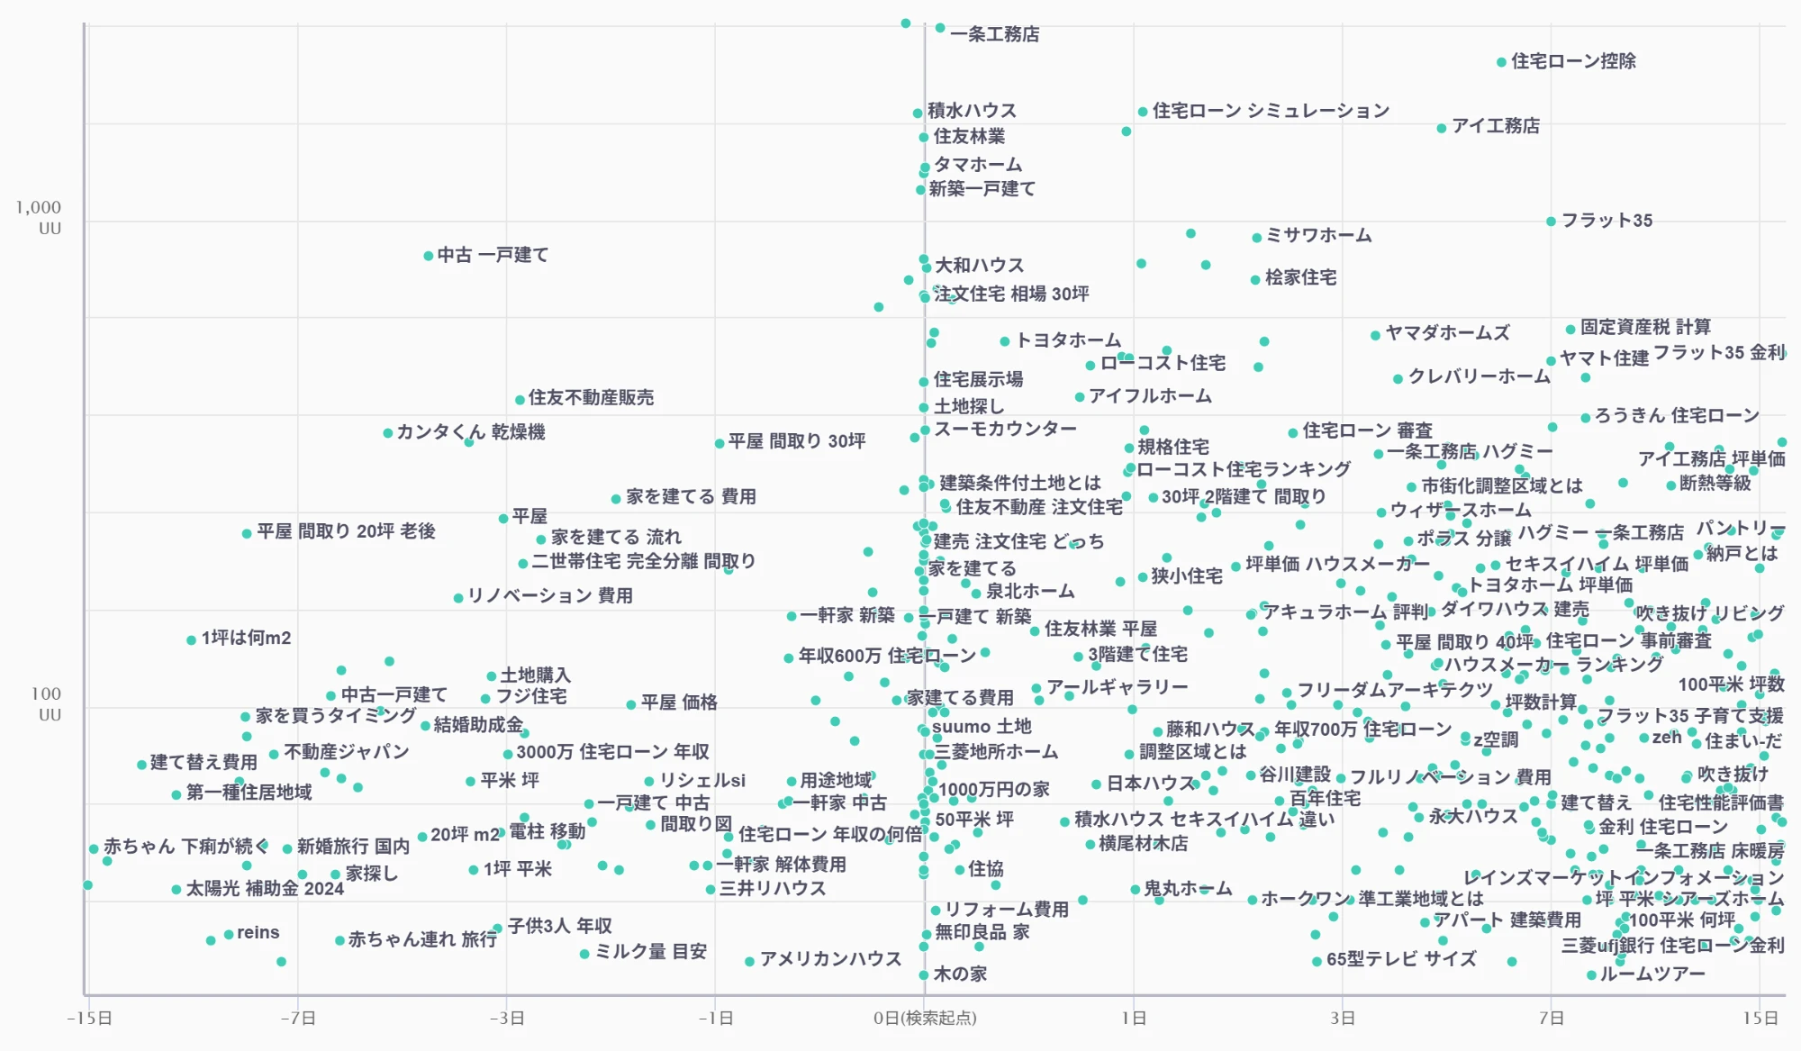
前後検索「注文住宅」：当日に大手を比べ、その後は住宅ローン・性能を調べる
検討期間の約2週間の接点が、来場を左右する
検索前
中古一戸建て・平屋の間取り・家を建てる費用
当日
大手ハウスメーカー・相場・展示場
1〜7日後
住宅ローン・ほかの住宅会社・間取り
7〜15日後
金利・断熱等級・ルームツアー
※LINEヤフー社の前後検索データより。「注文住宅」を検索した方が、前後15日間に検索した言葉（縦軸＝検索した人数）

Slide 7
解決策：資料請求の時点から、来場・契約までを追う
ここまで追い続けられることが、LINEの強み。今の来場のご案内は、そのまま活かす
 | 今のLINE | 弊社のご提案
追う相手 | 来場を決めたお客様 | 資料請求の時点の、検討中のお客様から
ゴール | 来場予約 | 来場の先の、契約
友だちの入口 | 来場特典のキャンペーン | ＋資料請求の完了ページ、サイト上での情報のご案内
配信 | 見学会・来場予約のご案内 | ＋前後検索で見える、検討の順番に沿った配信
来場・契約の結果は、貴社の記録と合わせて確認し、広告の改善に生かす
※広告の改善は、別紙の集客改善シミュレーションとあわせてご提案

Slide 8
友だちの入口：来場特典に加え、家づくりの情報で友だちになっていただく
サイトを離れる前、資料請求の直後など、検討中の方が友だちになる理由を用意する
 | 入口 | タイミング | 友だちになる理由
今 | 来場特典のキャンペーン | 来場を決めたとき | 来場特典の上乗せ
追加 | 離脱防止 | サイトを閉じようとしたとき | 家づくりの情報（例：平屋の間取り、費用の目安）をLINEでお届け
追加 | サイトのLINEボタン | 施工事例・見学会のページを見ているとき | 見学会や新しい施工事例のお知らせ
追加 | サンクスLINE誘導 | 資料請求・来場予約が完了した直後 | 資料の続き（ルームツアー・費用・土地）、来場前のお知らせ
※来場予約の完了ページでは、ウェブ予約特典の事前アンケートに回答いただいた後に、LINEをご案内する（特典の条件を損なわないため）

Slide 9
解決策：LINEの配信でナーチャリングを
検討の順番に合わせて配信し、「住みたいイメージ」を育てる
時期 | 検討者が調べていること | 配信するコンテンツ | 感じてもらうこと
当日〜1日 | 大手ハウスメーカーの比較、土地探し | 会社の特長・施工事例、街並みと土地の情報 | この会社・この街がいい
1〜7日後 | 住宅ローンのシミュレーション・審査、坪単価 | 費用・住宅ローンの考え方、補助金 | これなら建てられる
7〜15日後 | 断熱等級、間取り、吹き抜け、ルームツアー | 青森の冬を乗り切る性能、間取り、ルームツアー動画、入居後の暮らし | この家に住みたい
来場前 | ― | 見学会・来場予約のご案内、来場前日のお知らせ | 見に行きたい
友だち追加
資料請求・来場予約・サイト
▶
配信でファン化
▶
タイミングが良い時に来場
▶
商談・契約
※時期と調べていることは、LINEヤフー社の前後検索データより／動画・写真は今の配信やInstagramの素材を活かす

Slide 10
来場前のお知らせ：予約から来場までをLINEでつなぎ、キャンセルを減らす
日程の変更もLINEのチャットで受け付け、キャンセルではなく変更につなげる
予約の完了
▶
予約の確認
▶
3日前
▶
前日
▶
来場の後
事前アンケートの回答後に、LINEの友だち追加をご案内
日時・展示場・担当者をLINEでお知らせ
当日の見どころ・流れ・所要時間をご案内
日時・場所・地図・駐車場をお知らせ。日程の変更はチャットで受付
お礼と、次のご相談（商談）のご案内
弊社運用の実績
美容クリニック
予約の完了後にLINEへご案内し、予約の確認・前日のお知らせを配信
予約後の来院率
40〜50%改善
※業種・予約の条件が異なるため、数字は参考値

Slide 11
試算：6か月目に、LINE経由の資料請求 月11件・来場予約 月8件
サイトから友だちを増やし、検討の順番に沿った配信で、資料請求・来場予約につなげる
 | 1か月目 | 2か月目 | 3か月目 | 4か月目 | 5か月目 | 6か月目
新しく友だちになる方（人） | 177 | 177 | 179 | 180 | 181 | 182
友だち数（累計・人） | 594 | 772 | 950 | 1,130 | 1,311 | 1,493
配信が届く友だち（人） | 428 | 551 | 673 | 793 | 912 | 1,030
配信からのクリック | 477 | 557 | 637 | 613 | 676 | 738
資料請求（LINE経由・件） | 4 | 6 | 6 | 8 | 9 | 11
来場予約（LINE経由・件） | 2 | 3 | 4 | 6 | 7 | 8
※前提：サイトのUU 月13,228／今の友だち417人／友だちの入口＝離脱防止・サイトのLINEボタン・サンクスLINE誘導／配信＝企画配信 月4本＋ステップ配信5通／ブロック率は28%から月ごとに上昇
※配信が届く友だち＝ブロックしていない友だち。資料請求・来場予約は、LINEの配信からのクリックを通ったものだけを数える

Slide 12
費用：初期26.5万円〜・月額26万円〜（6か月〜）
LINE運用コンサルに、友だちの入口をつくる2つのツールを組み合わせる
項目 | 初期 | 月額 | 内容
LINE運用コンサル | 10万円〜 | 20万円〜 | 入口と配信の設計、配信の制作（企画配信・ステップ配信・来場前のお知らせ）、結果の分析と改善
離脱防止 | 1.5万円 | 3万円 | サイトを閉じようとした方へのLINEのご案内
サンクスLINE誘導 | 15万円 | 3万円〜 | 資料請求・来場予約の完了ページからLINEへのご案内
合計 | 26.5万円〜 | 26万円〜
LINE公式アカウント 利用料 | ― | LINEヤフー社の料金 | 貴社のご契約のまま（配信数に応じた料金）
※契約期間は6か月〜
※施策内容・配信本数・連携範囲等により、費用は個別にお見積もりいたします。

Slide 13
今後の展開：青森店で型を作り、全店へ横展開する
配信の仕組みとコンテンツは、他の店舗・別のターゲットにそのまま転用できる
青森店で確立する型
横展開
① 入口
資料請求・来場予約・サイトからLINEへ
▶
店舗 | 八戸・おいらせ・弘前 | 店舗ごとのQR・URLで、配信を分ける
商品 | 注文住宅・分譲・土地 | 希望に合わせた配信
層 | 検討中・来場済・OB施主 | 段階に合わせた配信（OB施主には紹介・点検の案内）
② 配信
検討の順番に沿ったステップ配信
③ 改善
来場・契約の結果を見て、配信と広告を見直す
集客投資の効果を最大化するために、今、LINEでつながる範囲を広げる
※1つのアカウントで運用し、店舗・商品・層は友だち追加の経路とタグで分ける／既存のLINE公式アカウントを活用

Slide 14
スケジュール：検索が最も増える年明けまでに、LINEの仕組みを整える
11月から設計・構築を進め、1月から運用を始める
「平屋」の検索（青森県・月別）
進め方
11月 | 設計：友だちの入口、配信の内容と順番、使う写真・動画の確認
12月 | 構築：離脱防止・サイトのLINEボタン・サンクスLINE誘導、ステップ配信、来場前のお知らせ
1月〜 | 運用開始：検索が増える時期に、友だちを集めて配信する
3月〜 | 改善：来場・契約の結果を見て、配信と広告を見直す。他店舗への展開を準備
※Googleトレンドより。2016年10月〜2026年9月で最も多い月を100とした値を、直近5年（2021年10月〜2026年9月）の月ごとに平均。全国の「注文住宅」も1〜2月が最も多い
※スケジュールは、ご契約の時期により前後する

Slide 15






貴社の明るい未来に必ず貢献致します。
本社
本社
株式会社DYM 〒141-0032 東京都品川区大崎1-11-2 ゲートシティ大崎イーストタワー10階
TEL: 03-5745-0200 FAX: 03-3779-8720 http://dym.asia 代表取締役 水谷佑毅

Slide 16
Appendix
参考資料

Slide 17
LINE公式アカウントを検討する背景
ユーザーコミュニケーションに、LINE公式アカウントを導入する法人が増加傾向。
開封率に関してはメールマガジンの6倍を誇ると言われています。
メールマガジン、テレマーケティング が主流
＋LINE公式アカウント が主流
メールマガジン
LINE
入力が面倒・間違いが発生
ワンタップで追加
到達
迷惑メールなどに入る
確実に届く
開封率
10％
60％
開封まで
1時間
15分

Slide 18
LINE公式アカウントを検討する背景
「今すぐ客」以外の約99％の層をリストマーケティングで顧客に引き上げることが重要。
結果として、リード獲得率向上、リピート率向上、売上向上に繋げる。
CPC
WEB広告における競合性が高くなり
単価指標（CPC及びCPA）が高騰。
CVR
集客施策におけるCVRは高くても2%程度。
CVに至らず離脱するユーザーが大部分。
そのうち客
今すぐ客
「今すぐ顧客」を高い広告費を投資して獲得するのはリスクが大きい。
9-9.5％
1-2％
必要性
リストとして獲得するだけでなく
「将来的な顧客」教育をLINE上で構築し行う。
まだまだ客
お悩み客
80％
9-9.5％
広告審査がないうえに、ユーザー接点を早めることで大量かつ高効率での獲得を見込むことが出来る。
緊急性

Slide 19
LINE公式アカウントを検討する背景
利用年齢層により変動はするものの、10-40代を中心に電話、メールを忌避する動きが強まっている。
既存ユーザー以外の年齢層の獲得にあたって、利用率の高いLINEOA施策が非常に重要と想定される。
年齢層 | LINE・チャット系 | メール・メルマガ | 電話 | 主要な特徴・SNS
10代〜20代 | 利用率：90%以上 | 利用率：低 | 利用率：極めて低 | Tiktok YouTubeが情報収集の起点。 Instagram、XのDMも 連絡網として活用。
 | 日常連絡の絶対的インフラ。 | 企業や公式からの連絡は 読まれない傾向。 | 「電話恐怖症」を持つ人も。
30代〜40代 | 利用率：90%以上 | 利用率：中〜高 | 利用率：中 | FacebookやXでの情報収集が活発。
 | プライベートの連絡網。 | 仕事や、メルマガでの セールス情報に抵抗なし。 | プライベートでは減少傾向も 仕事では必須。
50代〜60代 | 利用率：80%〜90% | 利用率：高い | 利用率：高い | YouTubeでの趣味動画視聴も普及。
 | 家族や友人との連絡で定着。 | 最も好まれる企業からの 情報受取ツール。 | 予約や急ぎの用件で信頼性が高い。
70代以上 | 利用率：70%前後 | 利用率：低い | 利用率：最も高い | 連絡手段としての電話が 最優先される層。
 | 高齢者層にも普及が進む。 | 操作に不慣れで到達率が下がる。 | 重要な連絡や問い合わせは 電話がメイン。

Slide 20
LINE公式アカウントを検討する背景
LINE公式アカウントの施策内（開封率、クリック率、CV率）で高い水準の施策をご提供。
初期設計のみのご依頼でも、大きく数値改善できるポイントの導入支援が可能です。
施策の流れ
（ターゲット戦略）
（LINE施策内）
（成果地点）
友だち追加
通常メッセージ（企画投稿）
営業トスアップ
開封率
クリック率
CV率
CV
アクティブ数
（非ブロック率）
通常メッセージ（ステップ配信投稿）
セグメント率
or
ステップ配信設定数
開封率
クリック率
CV率
その他指標（リッチメニュー、プロフ、挨拶メッセ）
月間通数
開封率
クリック率
CV率
開封率
クリック率
CV率
DYM実績
85 %
12.5 %
0.5 %
業界平均
(LINEヤフー社より共有）
70 %
8.25 %
0.3 %

Slide 21






提供施策について [CRM及びAPIツールとの連携]
CRM、APIツールで要件定義を行いつつ、効率化及び詳細なセグメント設計を目的として、
貴社内の顧客管理（CRM）ツールとの連携の実施も可能です。 ※開発は別途費用
▼CRMによるセグメント配信の違い
▼参考：LステップAPI連携機能
メッセ送信
LINE公式とAPIツール間の
情報連携
「CRM側でどんな情報を取りたいか」が重要
要件定義を先にする必要がある

Slide 22



その他 代表的な活用機能
ミニアプリ
LINE内で活用できるミニアプリでは、ゲームや抽選といった機能を
アプリ開発よりも大幅に格安な価格帯で利用できるサービス。

Slide 23
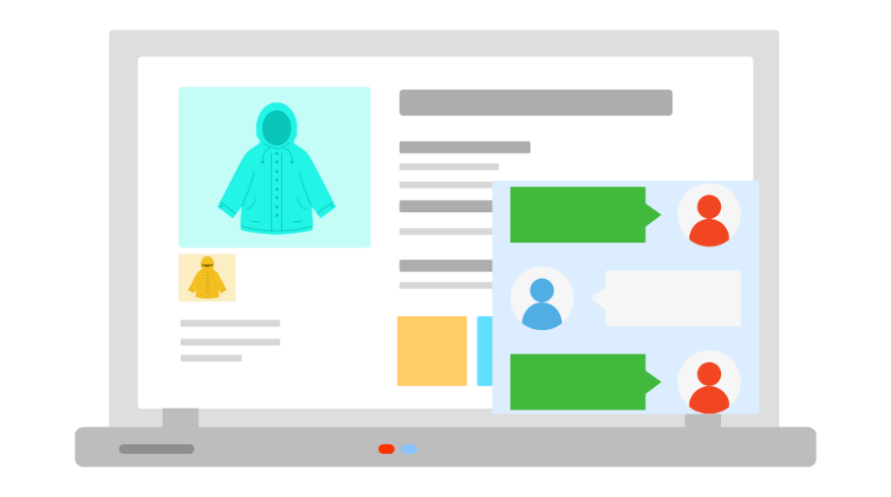
その他 代表的な活用機能
【LINE】Chat Plus
「LINEチャットPlus」は、FAQをもとにしたAIによる自動応答や、
有人でのチャット対応による細かなサポートを可能にするオプション機能。
自動応答と有人応答を使い分けることが
できる
「訪問者管理機能」により、ホームページに訪れたユーザーを一覧で見ることが可能
ホームページから気軽にチャットで
問い合わせができるようになり
資料請求や商品の購入に繋がる。
公式LINEとチャットボットを連携し
LINE上でも同じチャットボットを活用
できる

Slide 24

その他 代表的な活用機能
【LINE】Call Plus
「LINEコールPlus」は、LINE公式アカウントの有料オプション機能で、
LINE公式アカウントからユーザーがカスタマーサポートに電話できるサービス。
さらに「LINE Ai Call」を活用するとユーザーの要望に対してAIによる自然な
対話応答が可能に。要件に応じてAiと有人オペレータの振り分け業務効率化を支援。
引用：https://prtimes.jp/main/html/rd/p/000003920.000001594.html

Slide 25

その他 代表的な活用機能
LINEでログイン
「LINEでログイン」は、LINE上のユーザー情報を活用してWEBサイト登録が出来る仕組み。
ID連携を完了することにより、サービス(WEB) ⇔ LINE での効果的なメッセージが可能に。
引用：https://prtimes.jp/main/html/rd/p/000003920.000001594.html

Slide 26
提供施策について
各拡張施策についてもMIN金額からの発注、動線設計が可能です。
LINE友だち追加後の動線設計（特に友だち追加後すぐ）の検証後の拡大施策として用意。
CPF広告
スタンプ施策
LINEポイントAds
20万円~（1ヶ月~）
200万円~（期間合計）
200万円~（期間合計）
友だち紹介
（LINEポイントコネクト）
WEBサイト動線整備
オフライン動線
ニュースリリース等
サービス停止中
コンサル発注であれば 無償
コンサル発注であれば 無償

Slide 27



提供施策について
LINE広告（友だち追加）
※CPF広告※
LINE公式アカウントの友だちを増やすための広告を、
LINE広告の管理画面よりLINEアプリ内で掲載できる機能。
LINE公式アカウントまでの導線
LINEアプリ内から
自社アカウントに“直接”誘導
「友だち追加広告」との違い

Slide 28
弊社からご提供できる運用プラン
都度発注プラン
LINEOAの運用業務・CR制作業務を一部外出ししてご依頼も。
<追加作業における費用感 ※作業量により変動する可能性がございます>
対応項目 | 初期 | 内容 |  | 対応項目 | 初期 | 月額
アカウント開設 | ¥30,000 |  |  | APIツール導入 | ¥50,000~
プロフィール | ¥30,000 |  |  | ID連携 | ¥200,000~
リッチメニュー | ¥30,000 |  |  | LINEログイン | ¥0
あいさつメッセージ | ¥30,000 |  |  | 通知メッセージ | ¥200,000~
初期アンケート | ¥50,000 |  |  | チャットボット機能 | ¥50,000~
KWの自動応答 | ¥30,000 |  |  | Chat Plus | ¥30,000~
ステップ配信 | ¥50,000 |  |  | Call Plus | ¥200,000
セグメント配信 | -- |  |  | LINE決済 | ¥50,000~
チャットタグ管理 | ¥30,000 |  |  | 予約管理 | ¥20,000~
チャット対応 ※サポートは可能 | ¥100,000～ | 件数により変動 |  | ----- | -----
GA(CRM)レポート連携 | ¥30,000 |  |  | ----- | -----
クリエイティブ | ¥15,000 | 画像1枚での想定 ※バナー、HTMLメール等 |  | 離脱防止ツール | ¥15,000 | ¥30,000
投稿作成 | ¥30,000 |  |  | サンクスLINE誘導ツール | ¥150,000 | ¥30,000~
貴社リソースの状況に応じて、都度発注でのご依頼も各単価で対応可能

